Slide 1
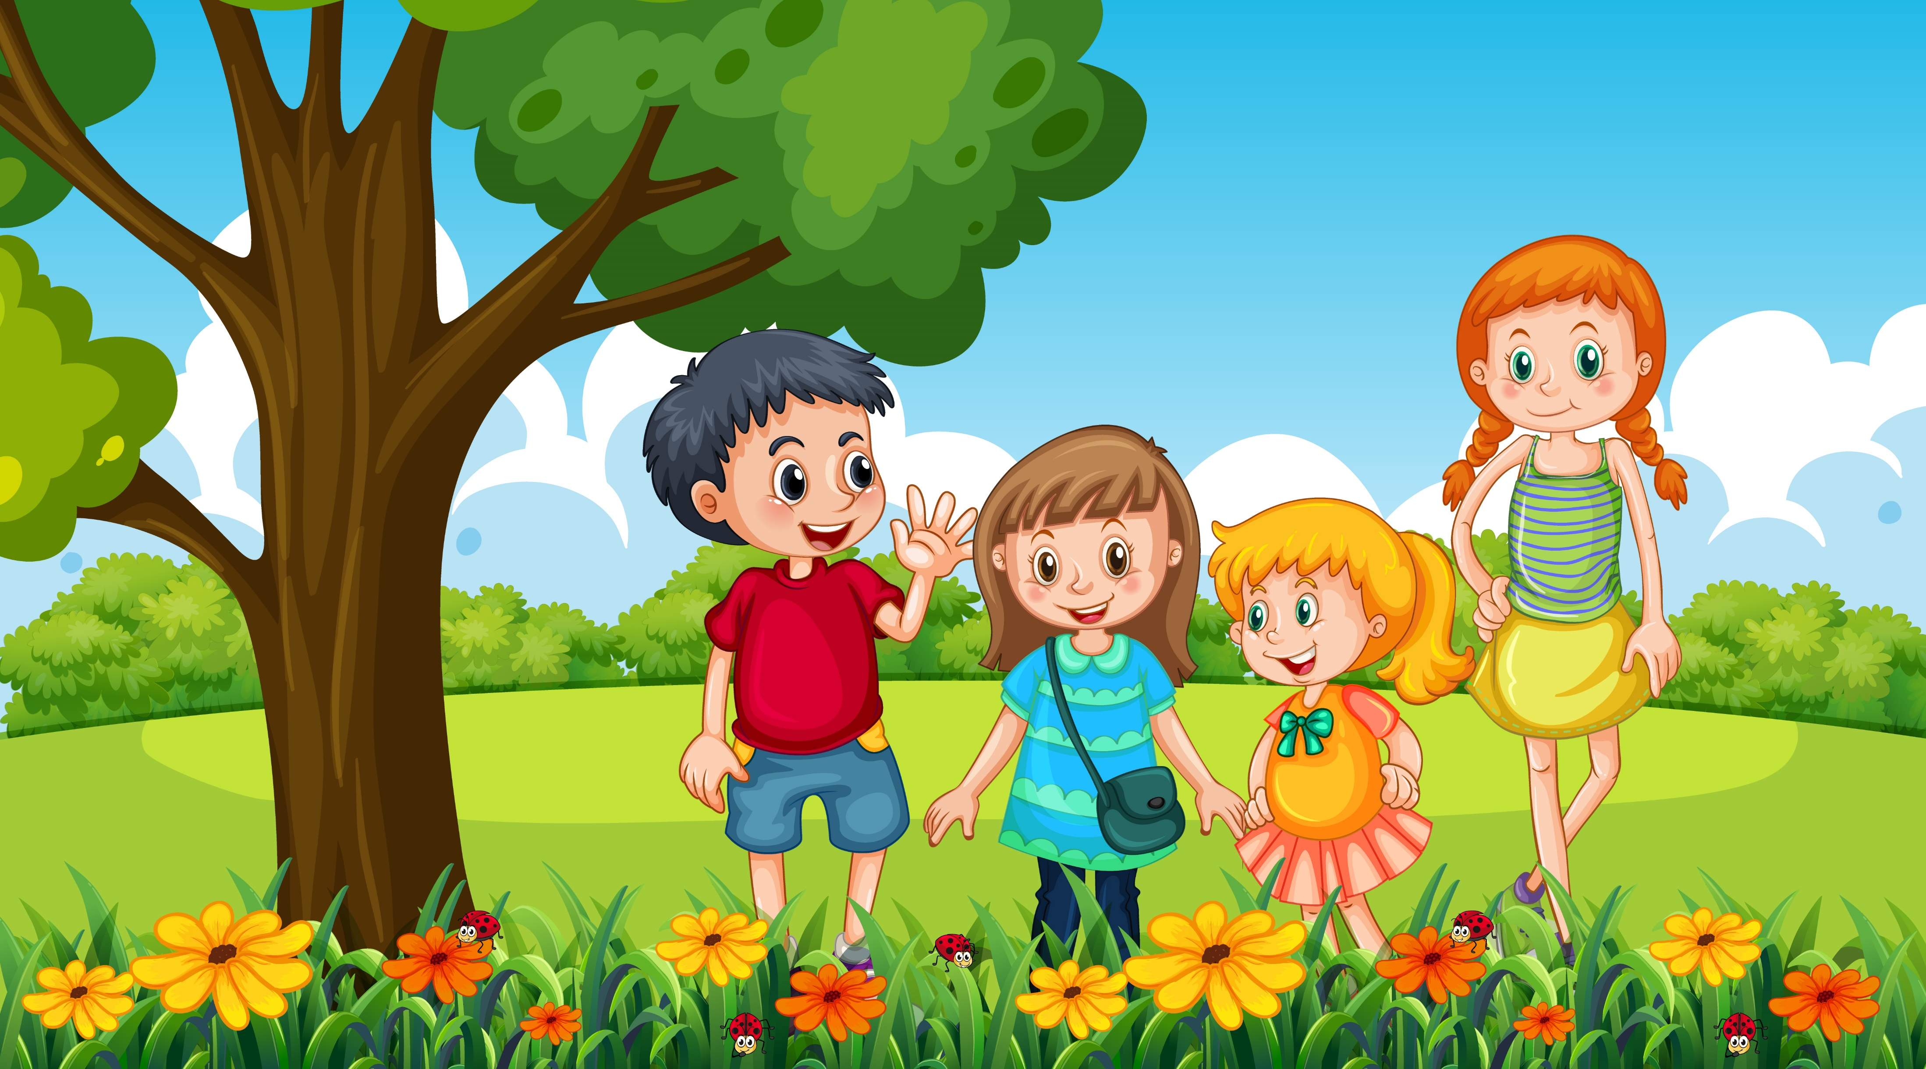

Slide 2
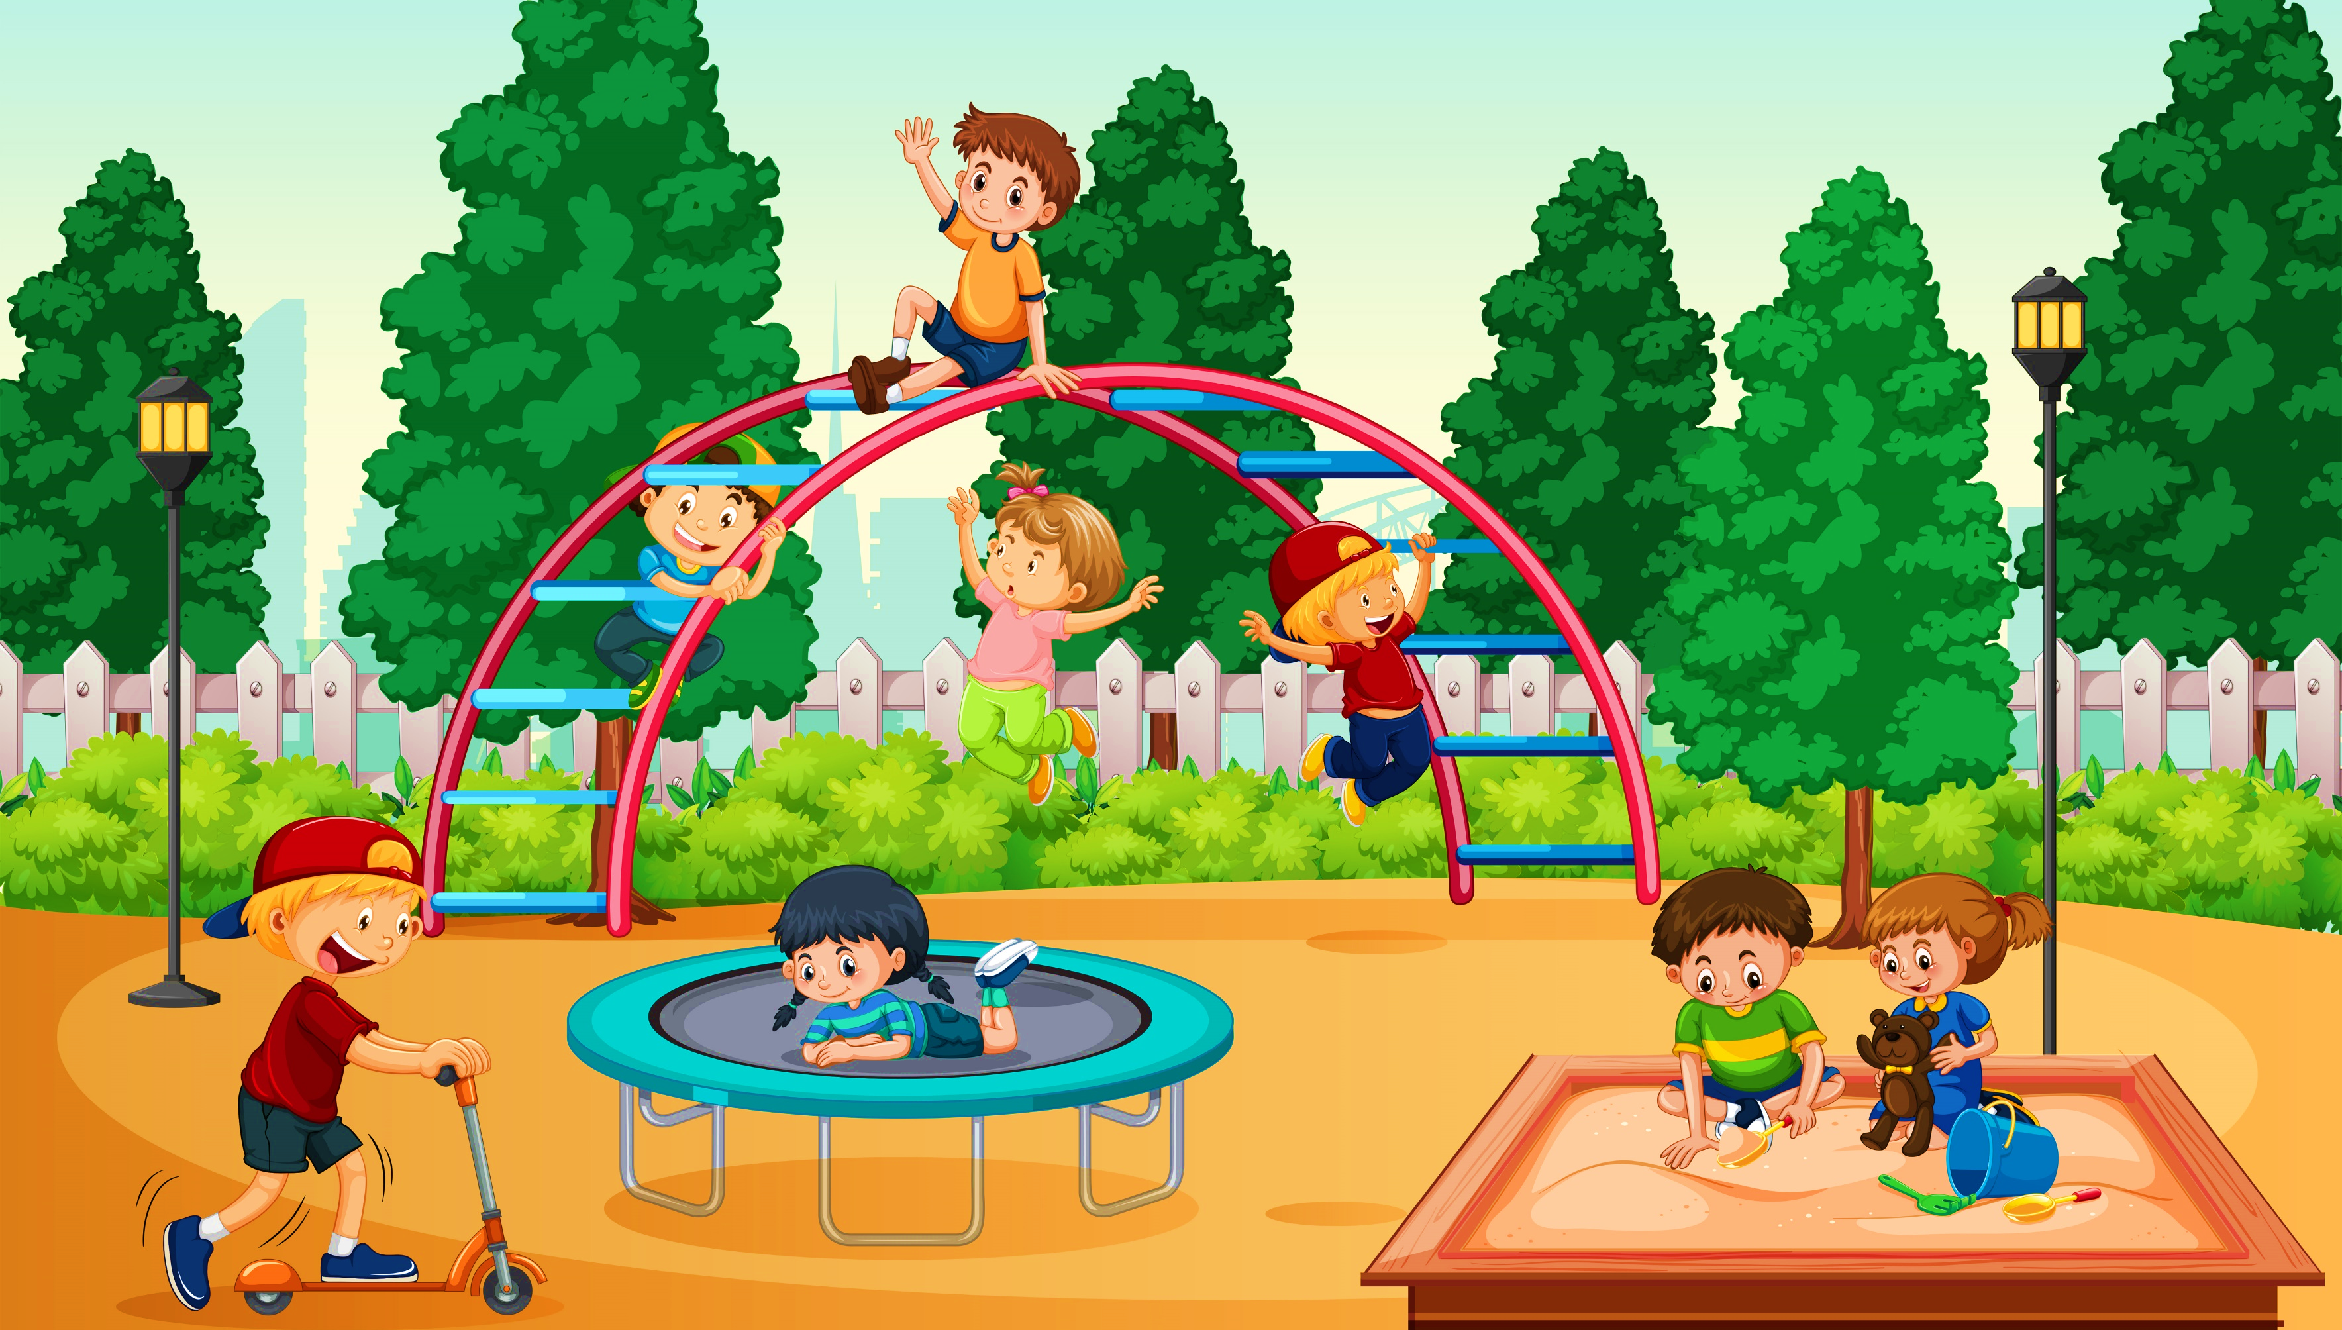
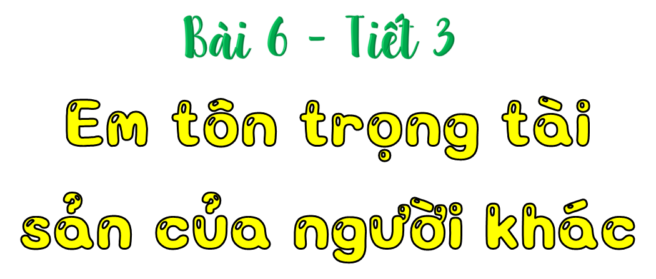
Đạo đức

Slide 3
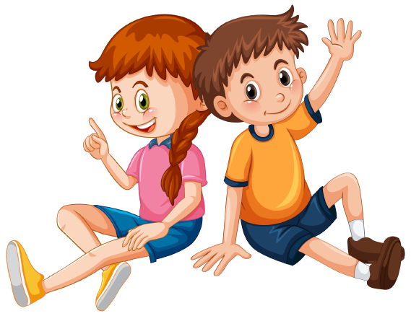
luyện tập

Slide 4
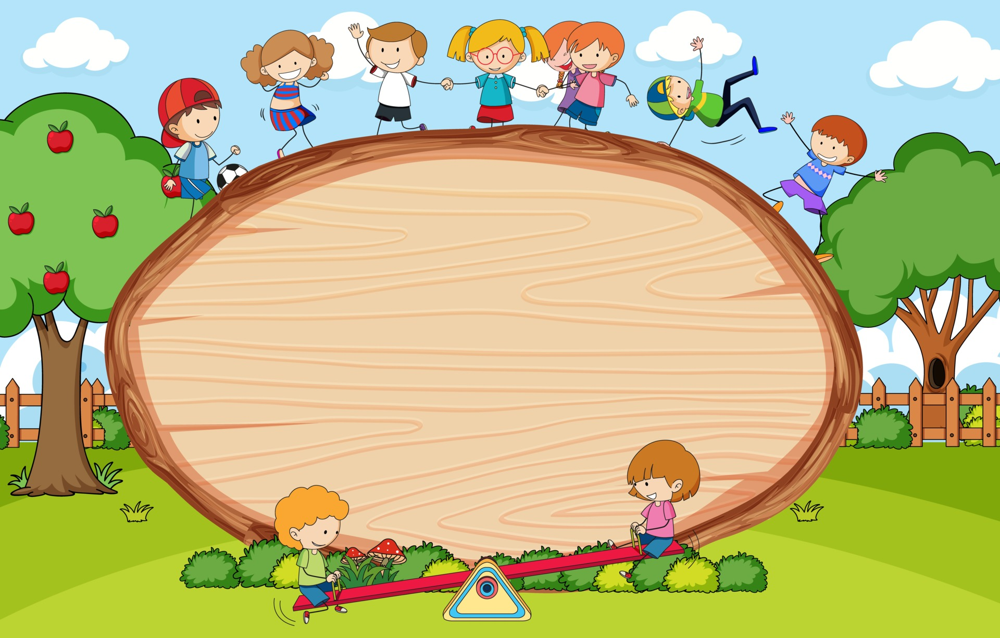
Hoạt động :
Xử lý tình huống

Slide 5
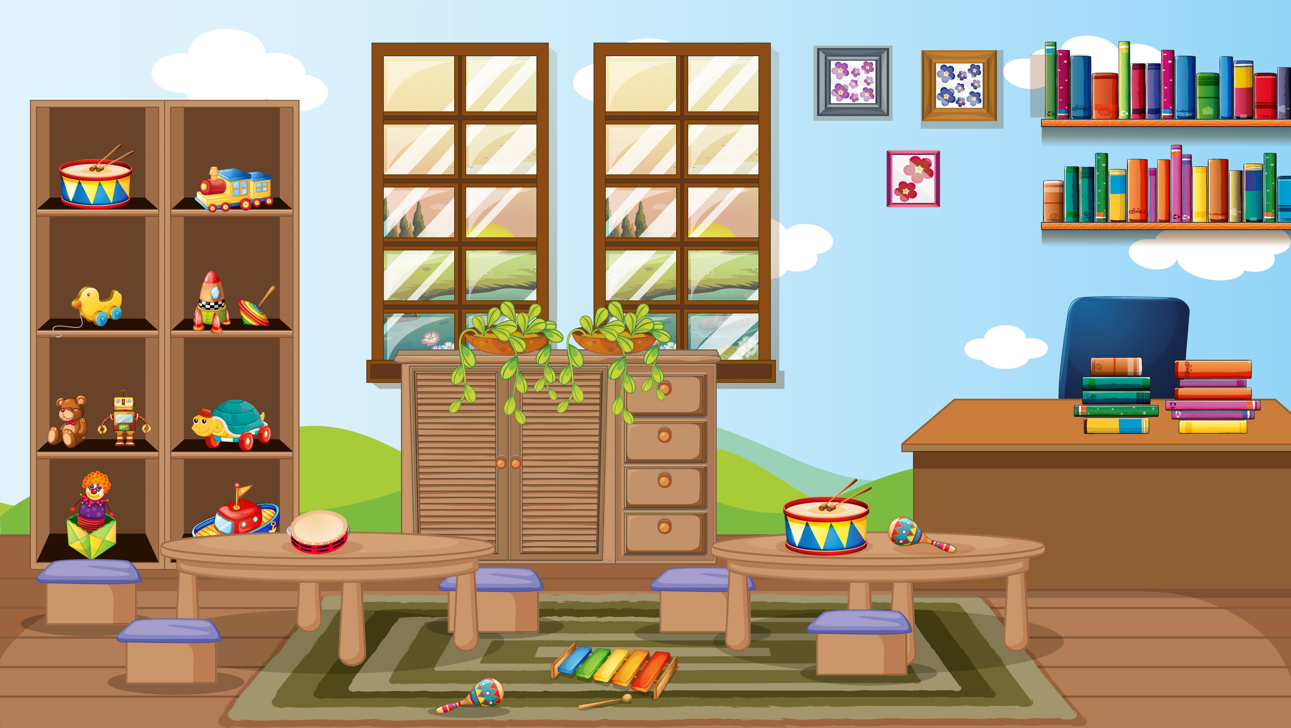
Thảo luận nhóm đôi : Xử lý tình huống
Tình huống 1:
Sắp đến giờ đi đá bóng nhưng Bin không tìm thấy đôi giày thể thao của mình. Nhìn thấy đôi giày mới của anh trai, Bin nghĩ: “Có nên lấy đôi giày này không nhỉ?”.
Nếu là Bin, em sẽ làm gì?
Tình huống 2:
Cuối giờ ăn trưa ở trường, Cốm nhìn thấy một chiếc kẹp tóc trên bàn. Lúc đó, nhà ăn chỉ còn mình Cốm. Cốm nghĩ: “Đẹp quá! Mình muốn có chiếc kẹp tóc này!”. Nếu là Cốm, em sẽ làm gì?
Tình huống 3:
Trên đường đi học về, Tin làm rơi mũ. Bin liền nhặt lên và đá như đá cầu, làm bẩn chiếc mũ. Tin nhắc Bin trả lại mũ cho mình. Bin nói: “Mình chỉ trêu bạn một chút thôi!”. Nếu là bạn của Bin, em sẽ nhắc nhở bạn như thể nào?

Slide 6
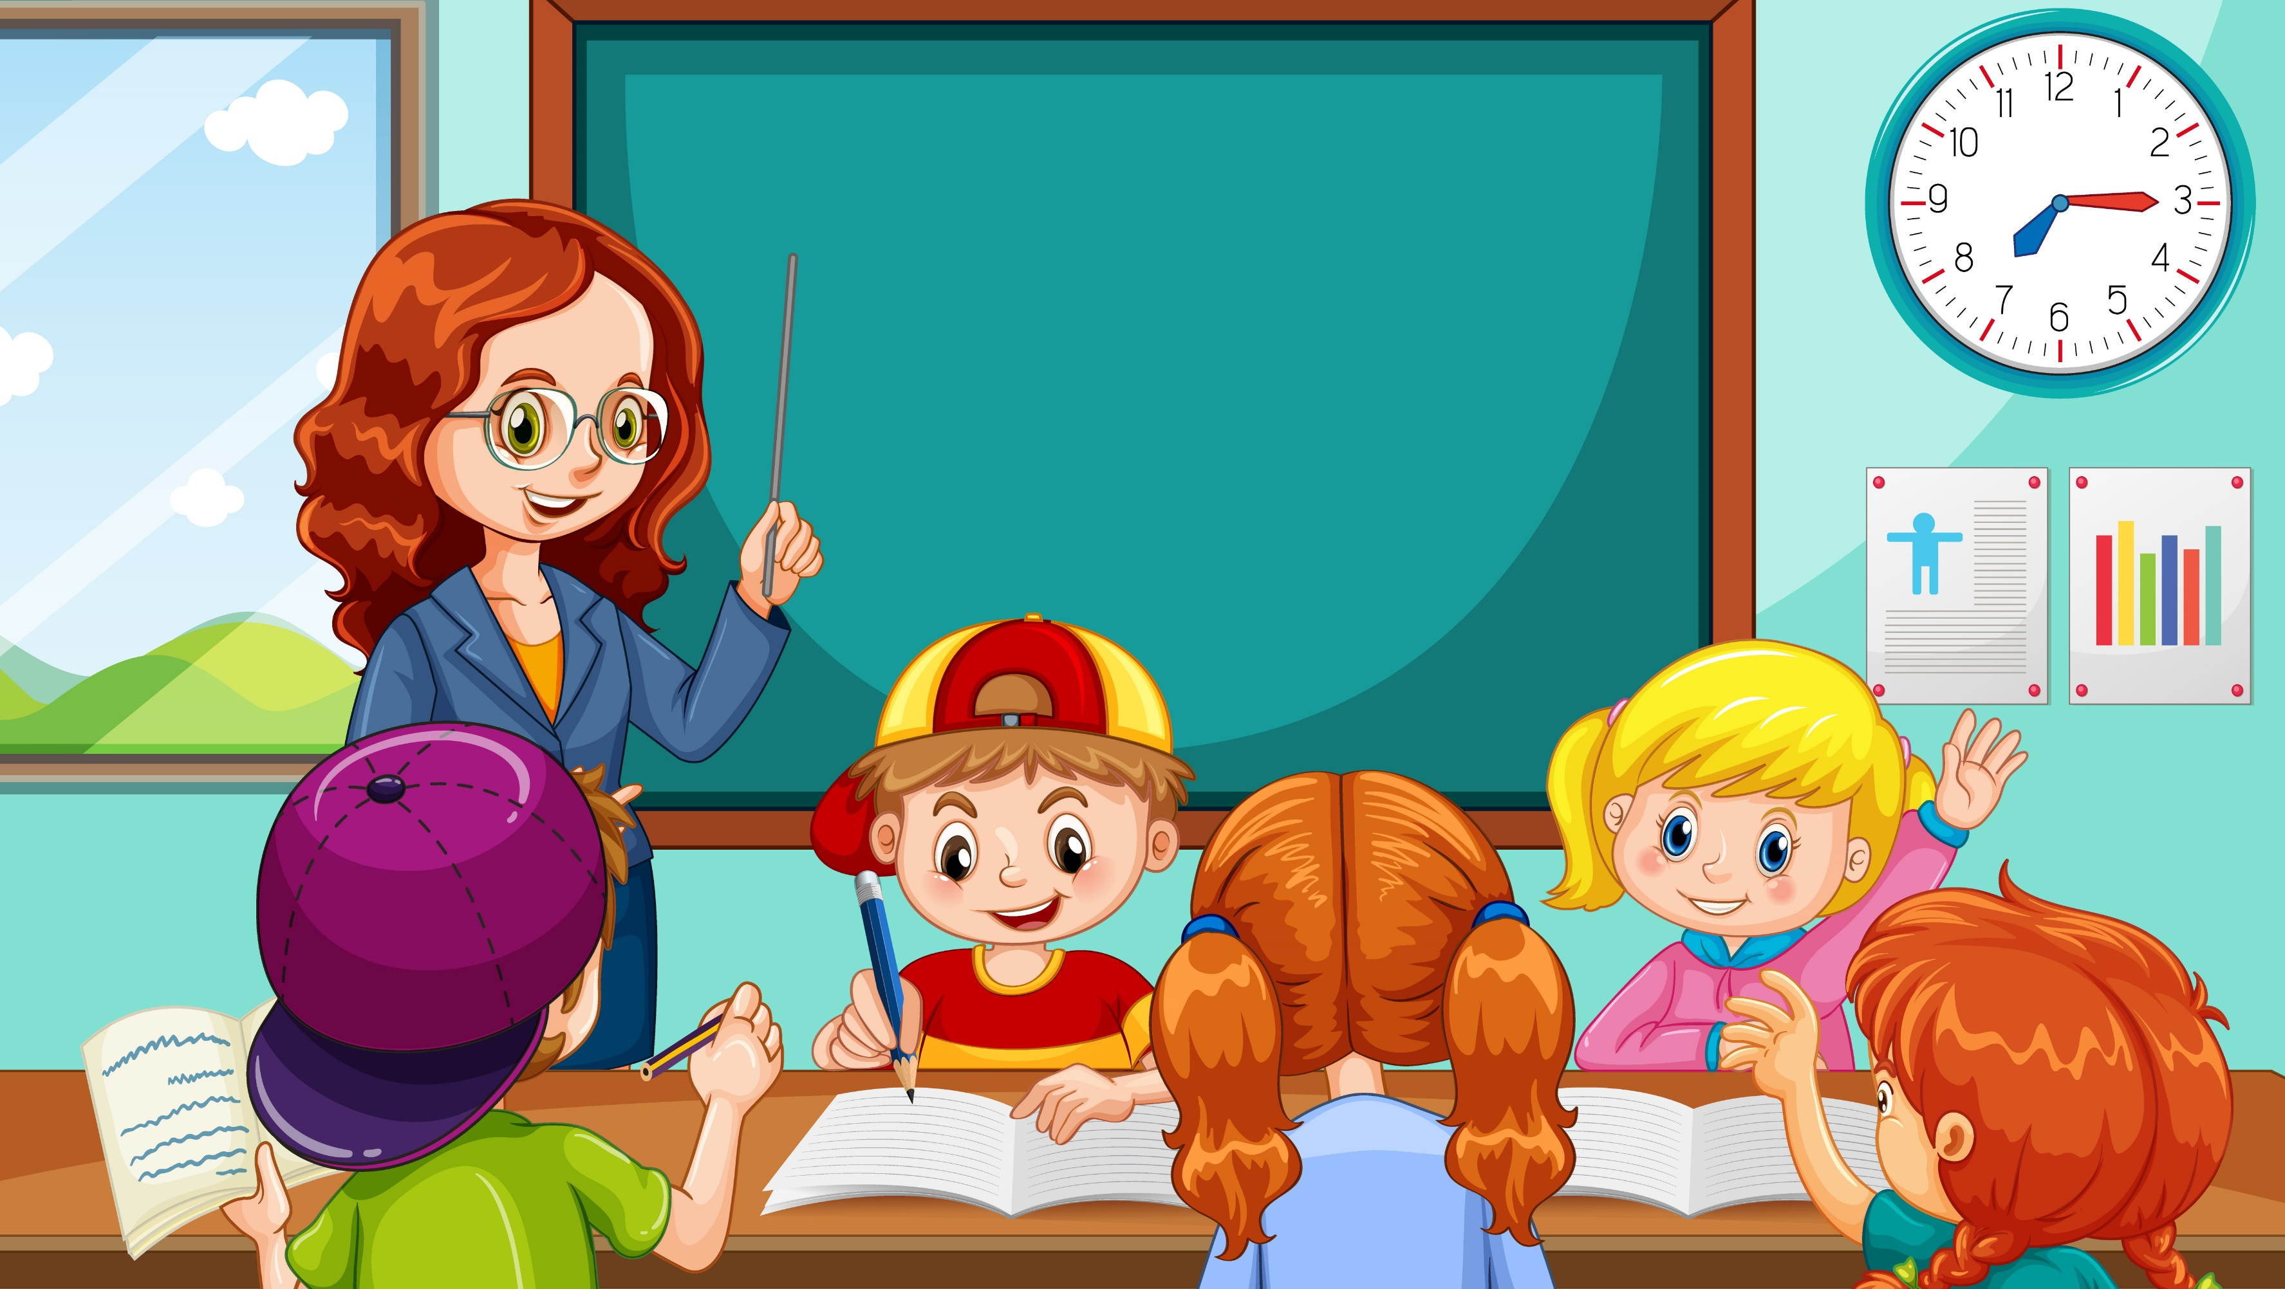
Cùng chia sẻ và nhận xét
Cùng chia sẻ và nhận xét

Slide 7
Thảo luận nhóm đôi : Xử lý tình huống
Tình huống 1:
Sắp đến giờ đi đá bóng nhưng Bin không tìm thấy đôi giày thể thao của mình. Nhìn thấy đôi giày mới của anh trai, Bin nghĩ: “Có nên lấy đôi giày này không nhỉ?”.
Nếu là Bin, em sẽ làm gì?
Nếu em là Bin em sẽ cố gắng tìm đôi giày của mình. Nếu cần đôi giày mới của anh trai, Bin phải xin phép mượn và được đồng ý mới sử dụng

Slide 8
Thảo luận nhóm đôi : Xử lý tình huống
Tình huống 2:
Cuối giờ ăn trưa ở trường, Cốm nhìn thấy một chiếc kẹp tóc trên bàn. Lúc đó, nhà ăn chỉ còn mình Cốm. Cốm nghĩ: “Đẹp quá! Mình muốn có chiếc kẹp tóc này!”.
Nếu là Cốm, em sẽ làm gì?
Nếu em là Cốm em sẽ lấy và bảo quản chiếc kẹp tóc cận thẩn và tìm cách gửi nólại cho người bỏ quên như nhờ thầy/cô tổng phụ trách Đội hoặc GV chủ nhiệm

Slide 9
Thảo luận nhóm đôi : Xử lý tình huống
Tình huống 3:
Trên đường đi học về, Tin làm rơi mũ. Bin liền nhặt lên và đá như đá cầu, làm bẩn chiếc mũ. Tin nhắc Bin trả lại mũ cho mình. Bin nói: “Mình chỉ trêu bạn một chút thôi!”.
Nếu là bạn của Bin, em sẽ nhắc nhở bạn như thể nào?
Nếu em là bạn của Bin em sẽ nhắc Bin dừng ngay việc ấy lại, xin lỗi bạn và giặt sạch chiếc mũ trả cho bạn

Slide 10
vận dụng

Slide 11
Hoạt động 8:
Chia sẻ và nhắc nhở

Slide 12
Kể lại những lời nói việc, việc làm thể hiện sự tôn trọng tài sản của người khác mà em đã làm

Slide 13
Em đã nhắc nhở bạn bè, người thân tôn trọng tài sản của người khác như thế nào ?

Slide 14
Em có cảm xúc như thế nào khi thực hiện những việc đó ?

Slide 15
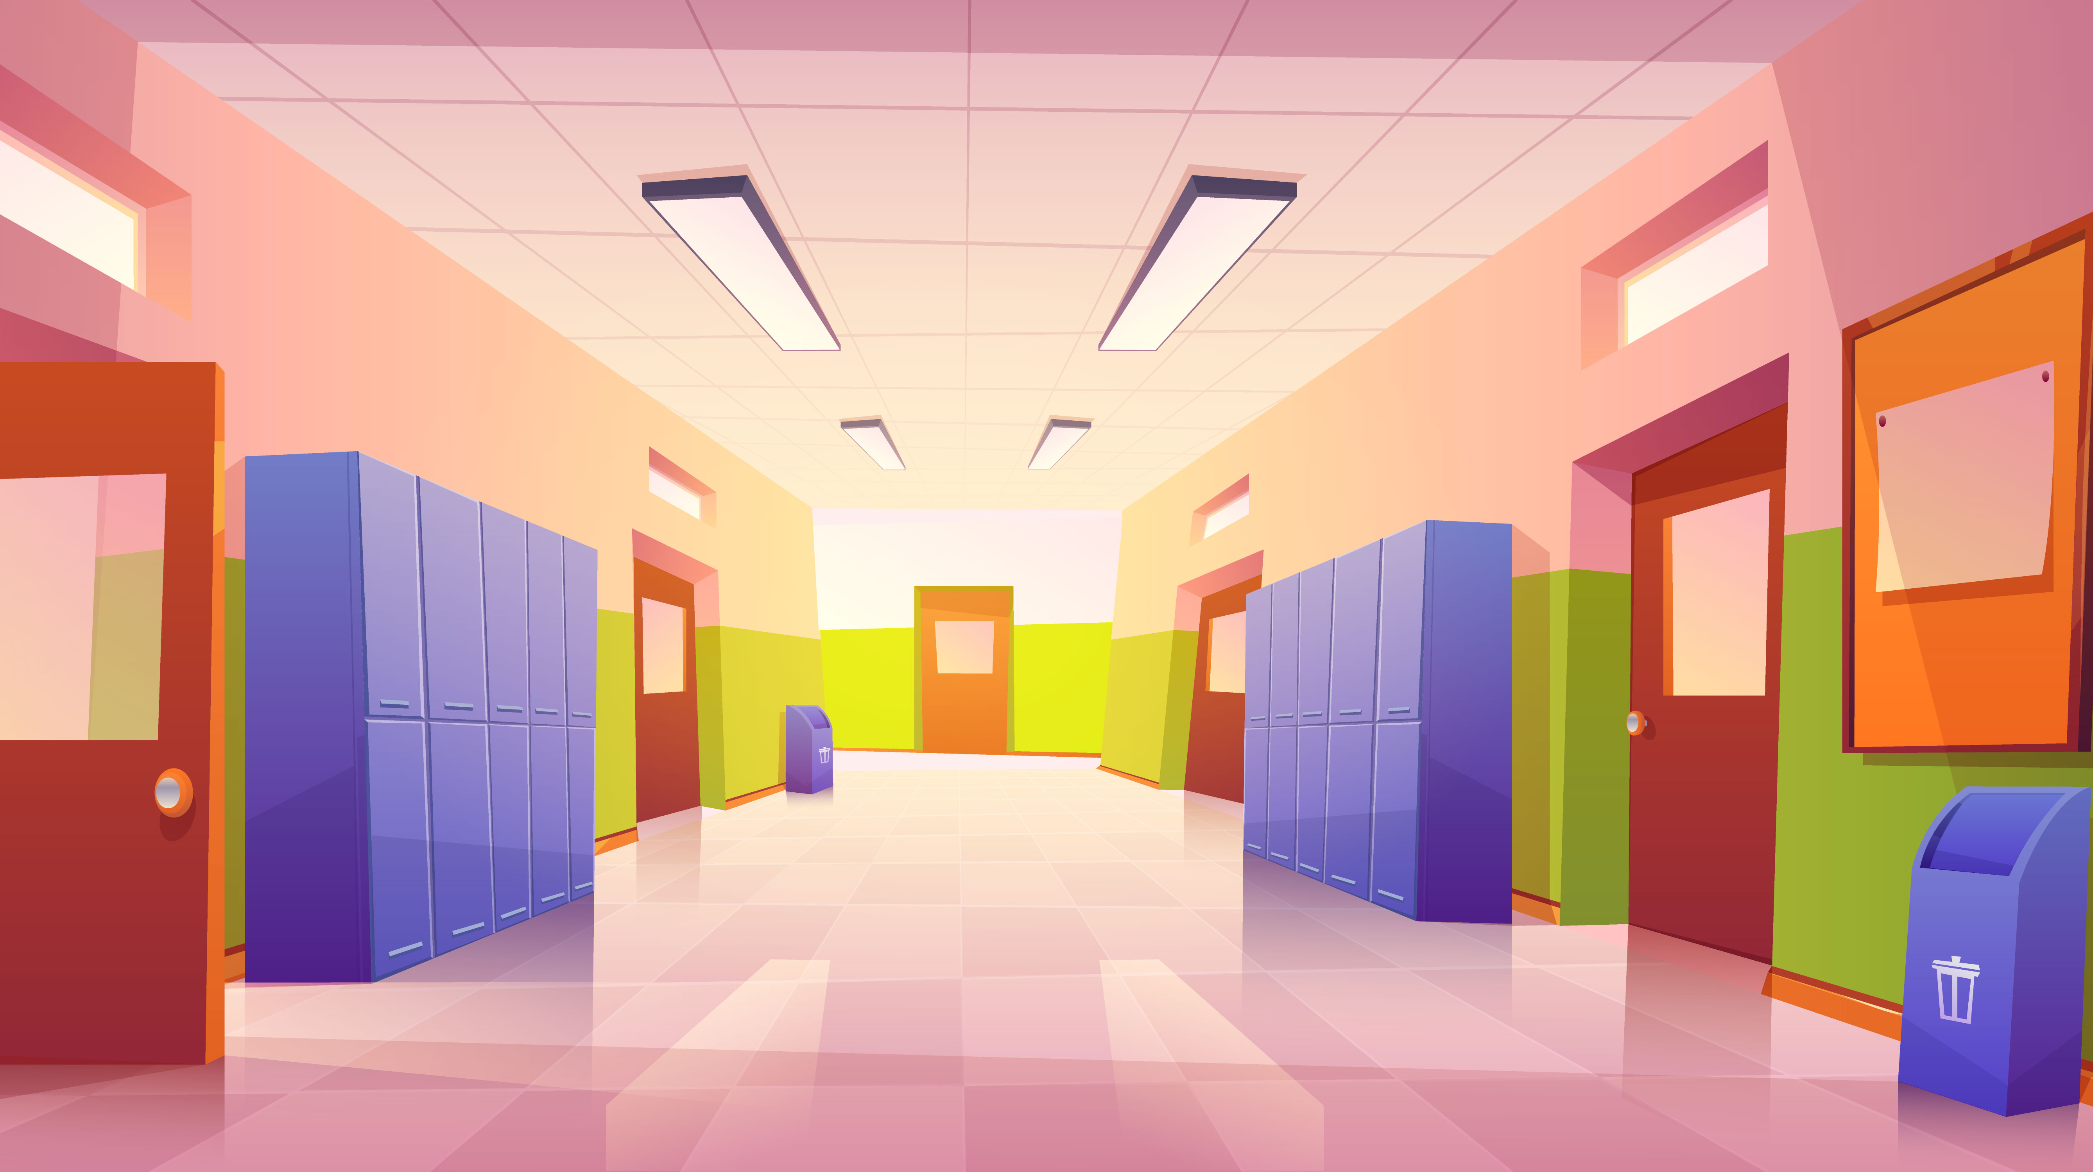
Mở rộng thêm
Ngoài những biểu hiện đã được học, còn có một số biểu hiện chưa tôn trọng tài sản của người khác như:
Mượn đồ dùng của bạn nhưng không trả vì nghĩ rằng bạn đã quên
Thấy truyện tranh bên bàn học không biết của ai nhưng lấy về đọc
Qua nhà bạn chơ, tự ý lấy sách trên giá sách của bạn để đọc
Nhặt được của rơi không trả lại cho người làm mất
Đọc lén thư từ, tin nhắn của bạn

Slide 16
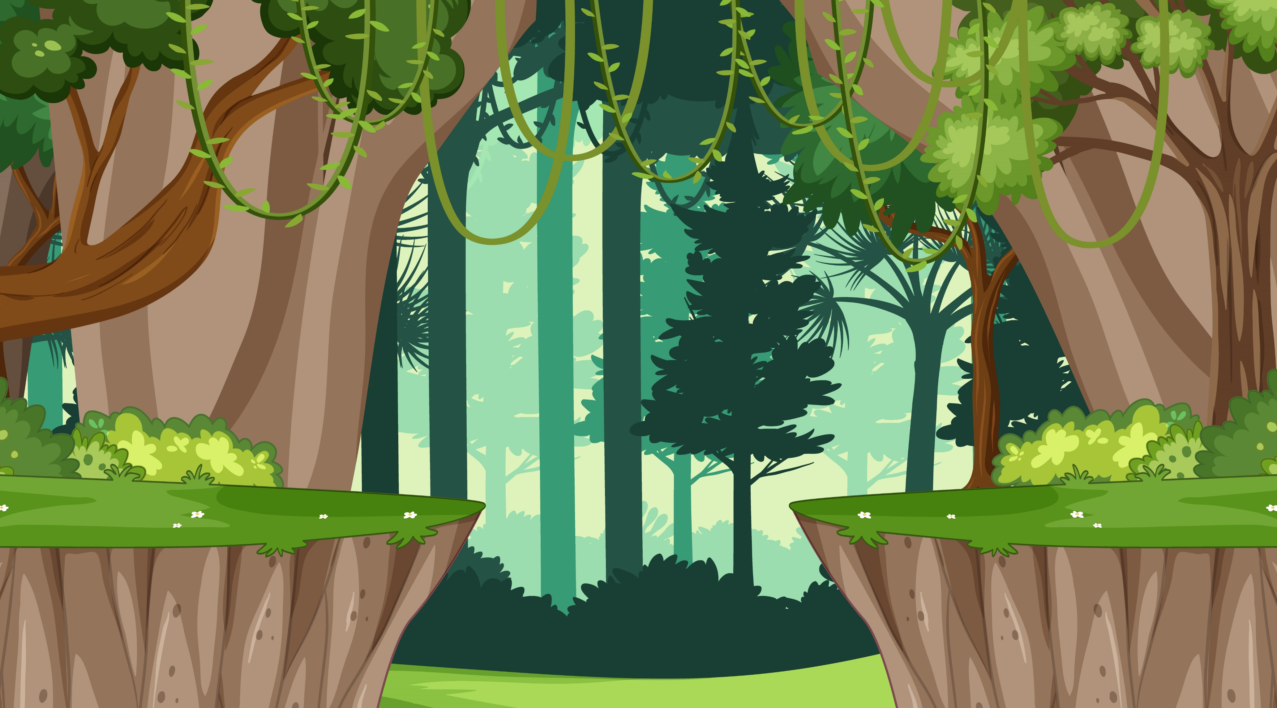
Hoạt động 8
Củng cố Dặn dò
Củng cố Dặn dò

Slide 17
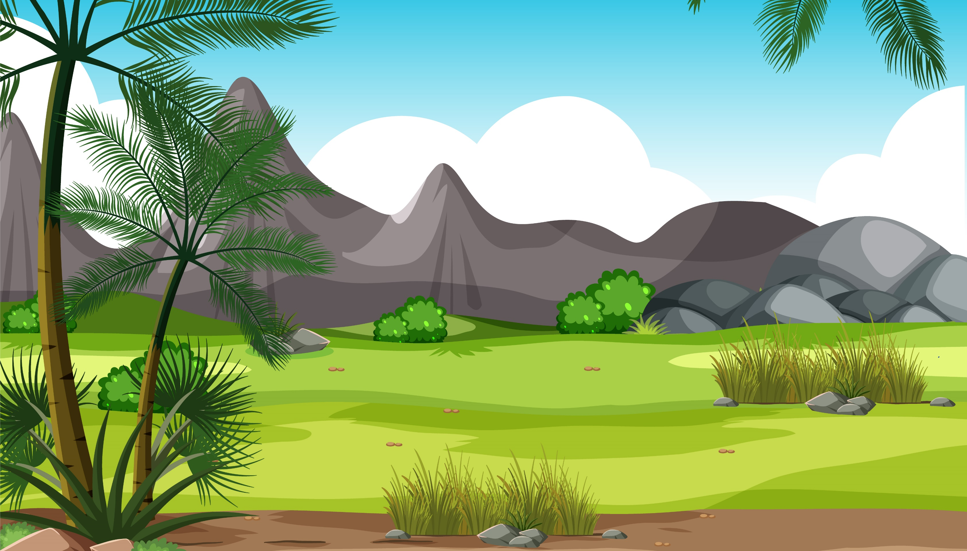
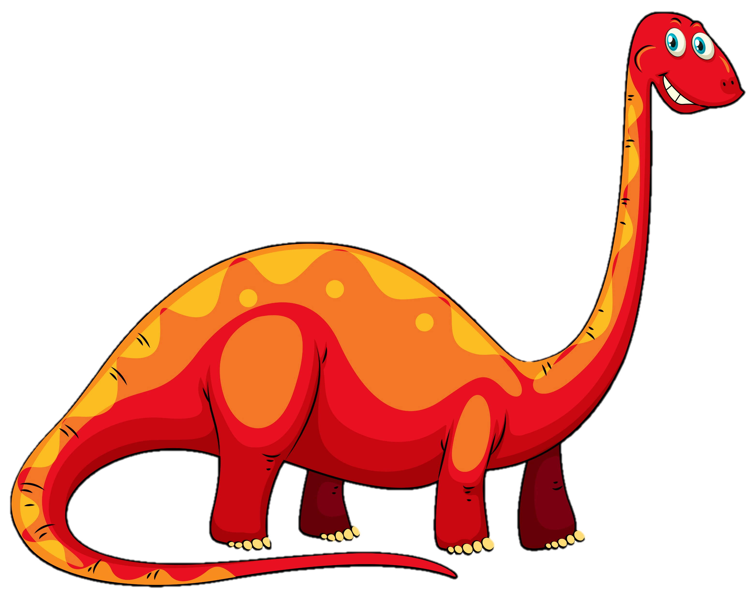
Trò chơi
Trò chơi
Đi tìm khủng long con

Slide 18
Luật chơi
Khủng long mẹ đang đi tìm con của mình. Để giúp khủng long mẹ tìm thấy con, các em hãy trả lời 3 câu hỏi tương ứng với 3 quả trứng Chọn 1 đáp án đúng nhất trong 4 đáp án. Trả lời đúng, khủng long mẹ sẽ tìm thấy khủng long con.

Slide 19
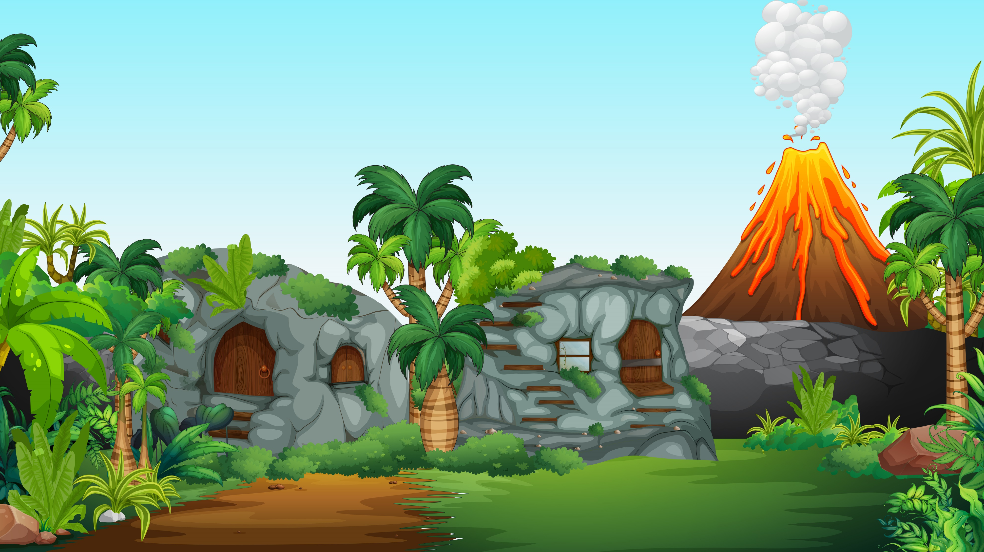
Kết thúc
Notes:
GV click → khủng long di chuyển đến quả trứng
GV ấn vào bên phải quả trứng → câu hỏi 1 → quay lại → khủng long hiện ra và biến mất
GV tiếp tục click để khủng long di chuyển đến quả trứng thứ 2
GV nhấn vào chữ kết thúc → slide tiếp theo

Slide 20
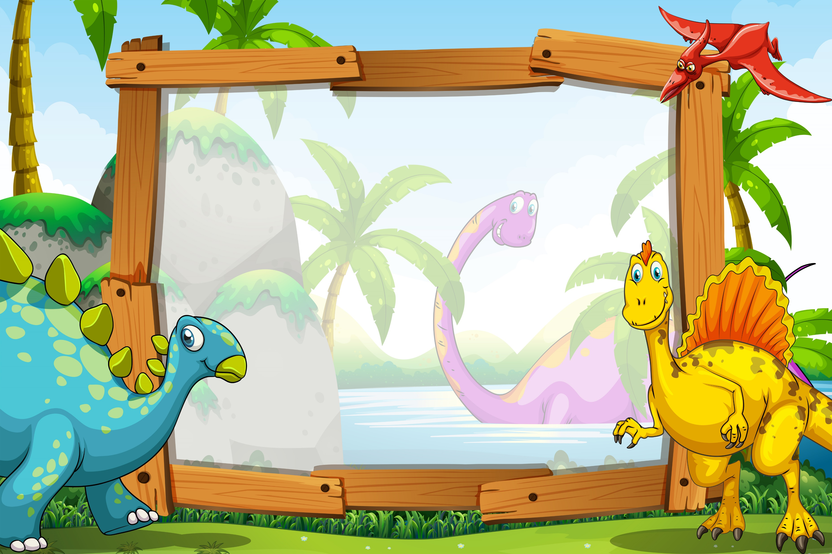
Câu 1: Đâu là biểu hiện của việc tôn trọng tài sản của người khác?
A. Làm mất đồ của bạn
B. Trả lại đồ khi bạn để quên
C. Làm hỏng đồ của bạn sau khi mượn
D. Không hỏi ý kiến của bạn đã tự ý lấy đồ
Quay lại
Notes:
GV nhấn vào câu trả lời → hiện đáp án. Đáp án đúng (màu xanh lá), đáp án sai (màu đỏ)
GV nhấn quay lại để về trang chủ

Slide 21
Câu 2: Đâu là việc làm biểu hiện sự Không tôn trọng tài sản của người khác ?
A. Trả lại đồ khi bạn làm rơi
B. Xin lỗi khi vô ý làm rơi đồ của bạn
C. Làm bẩn áo của bạn
D. Hỏi ý kiến của bạn trước khi mượn đồ
Quay lại
Notes:
GV nhấn vào câu trả lời → hiện đáp án. Đáp án đúng (màu xanh lá), đáp án sai (màu đỏ)
GV nhấn quay lại để về trang chủ

Slide 22
Câu 3: Tôn trọng atì sản của người khác là biểu hiện của
A. Trung thực
B. Văn minh
C. Lịch sử
D. Cả A, B, C đều đúng
Quay lại
Notes:
GV nhấn vào câu trả lời → hiện đáp án. Đáp án đúng (màu xanh lá), đáp án sai (màu đỏ)
GV nhấn quay lại để về trang chủ

Slide 23
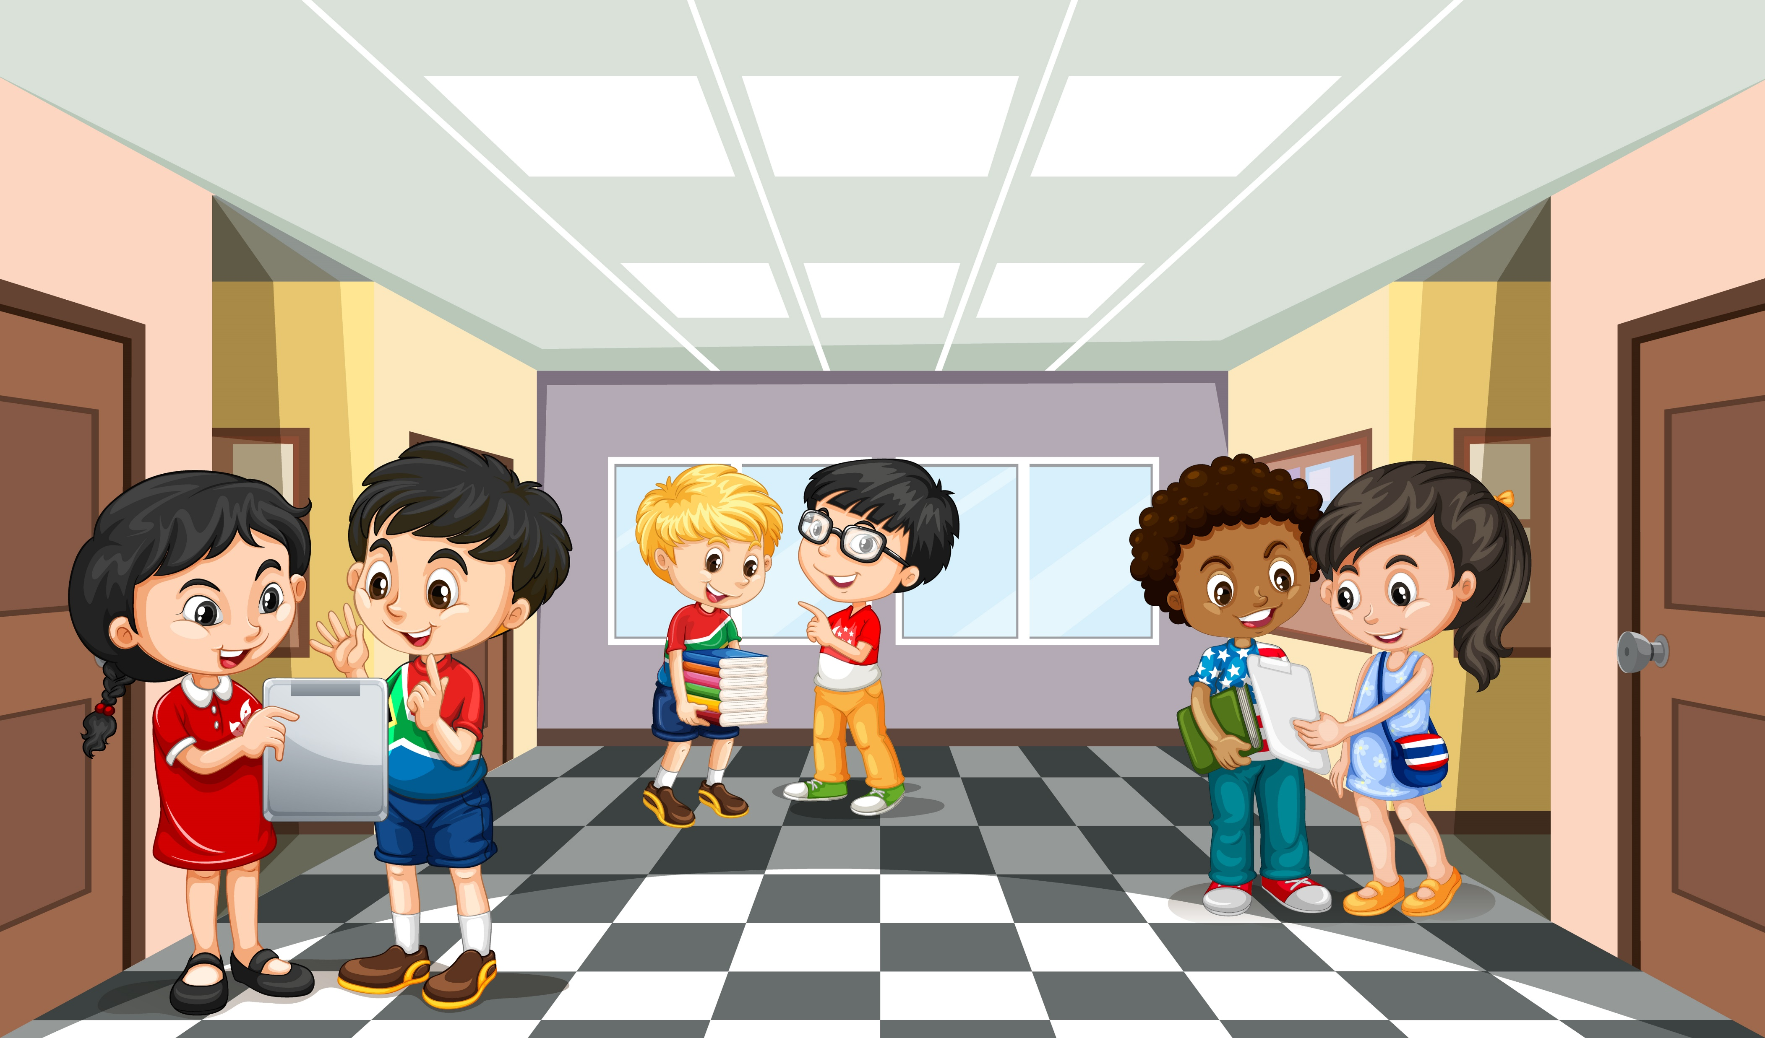
Chia sẻ cảm nhận của em sau khi học xong bài
“Em tôn trọng tài sản của người khác ”

Slide 24
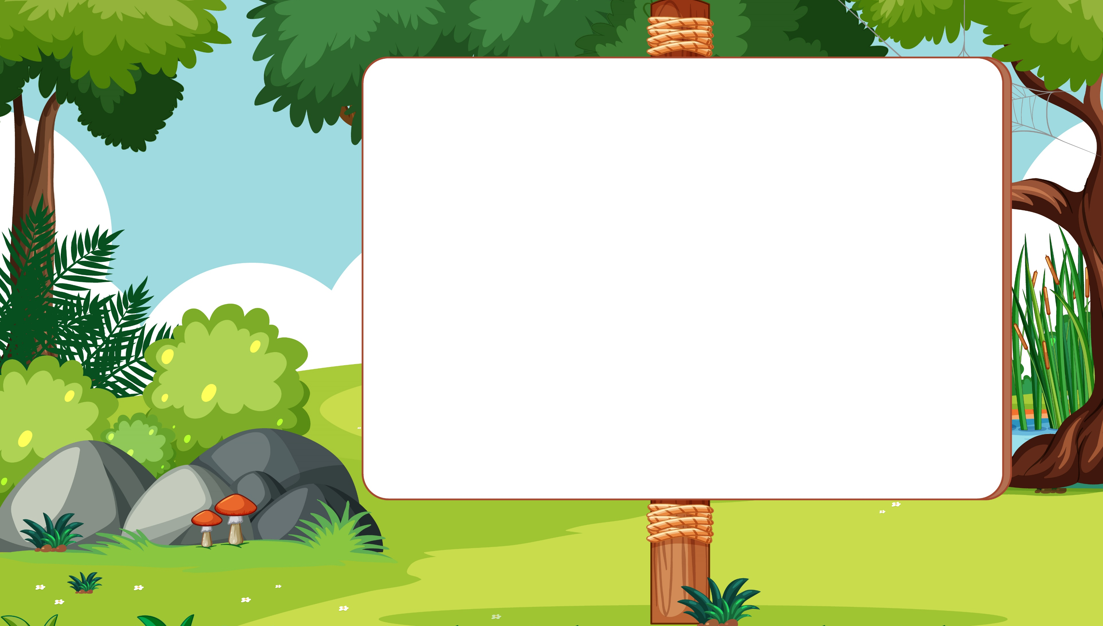
GHI NHỚ
Chữ tín là đức con người
Của mượn gìn giữ xong rồi trả ngay.

Slide 25
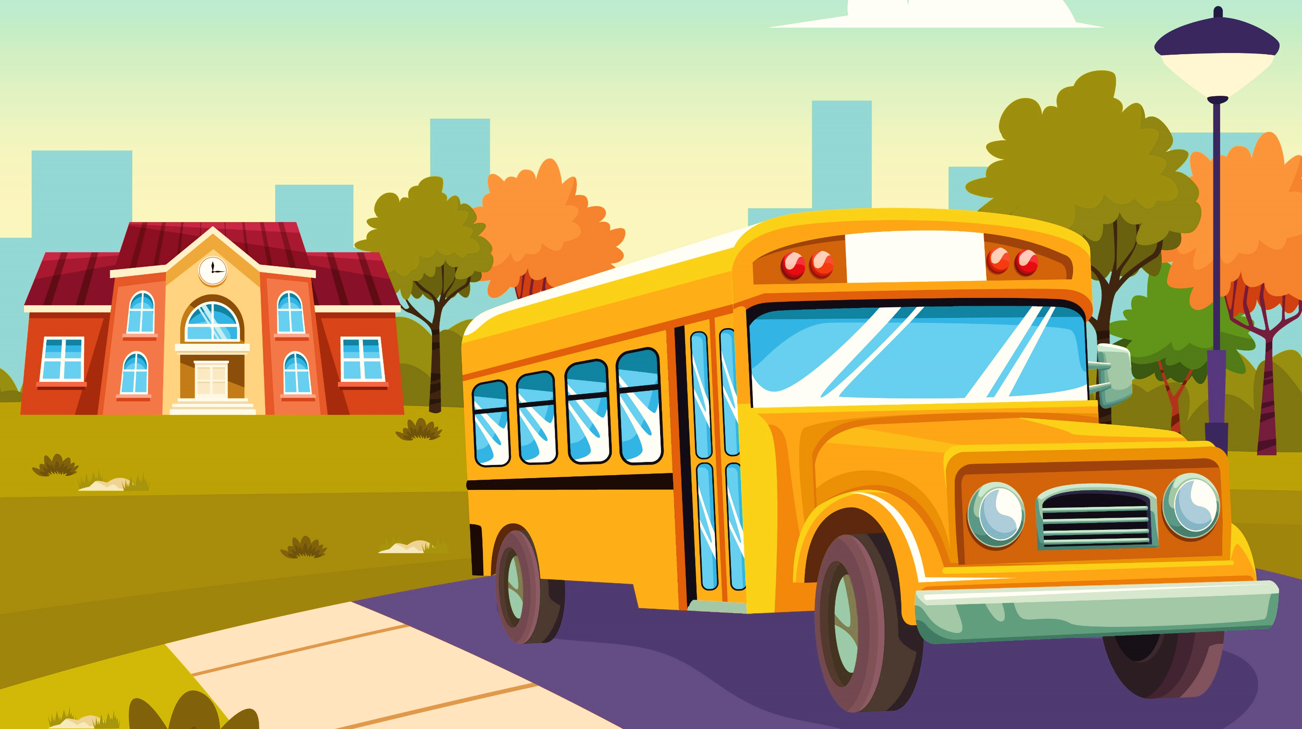
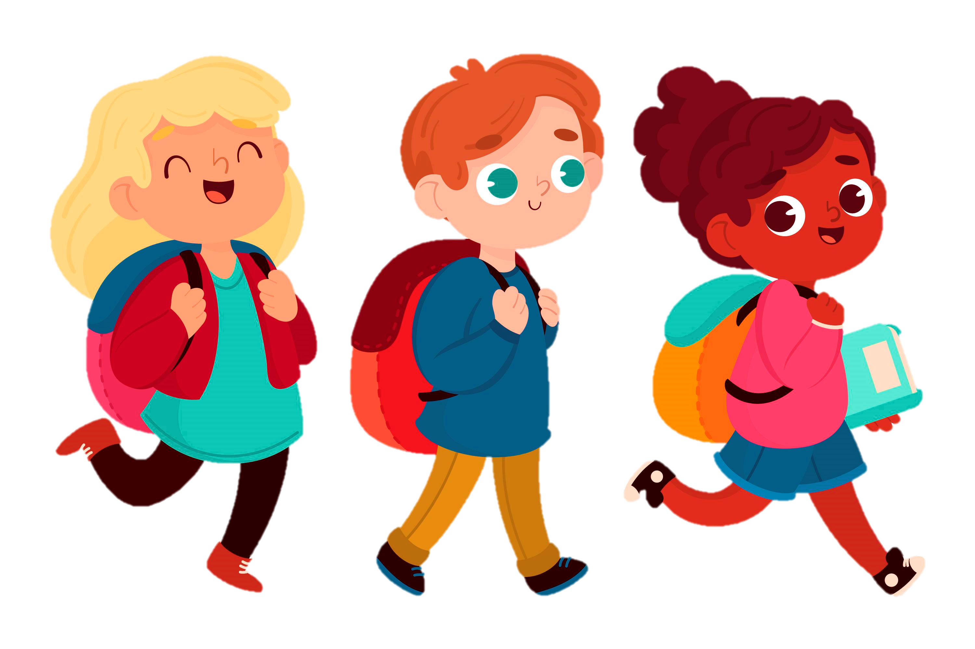
Tạm biệt và
hẹn gặp lại
Tạm biệt và
hẹn gặp lại

